Slide 1

第15课 短新闻两篇—别了，“不列颠尼亚”

Slide 2

进入新课
同学们，有一首歌这样唱：“小河弯弯向南流，流到香江去看一看，东方之珠，我的爱人，你的风采是否浪漫依然？”大家知道这歌里唱的“东方之珠”是什么地方吗？

Slide 3
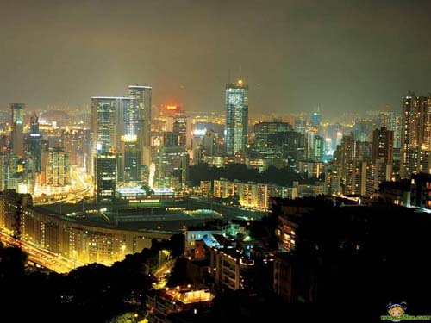
“东方之珠”——香港!

Slide 4
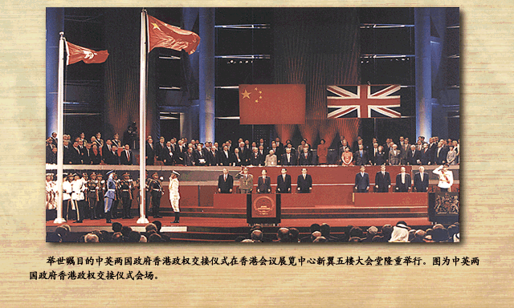
在1997年6月30日的最后一分钟，米字旗在香港最后一次降下，英国对香港长达一个半世纪的殖民统治宣告终结。在新的一天来临的第一分钟，五星红旗伴着《义勇军进行曲》冉冉升起，中国从此恢复对香港行使主权。

Slide 5
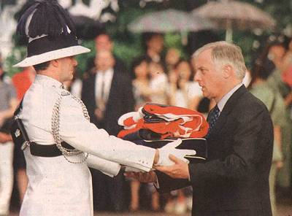
写作背景
1997年7月1日，香港回归祖国，新华社记者周树春等四人由此写了这篇《别了，不列颠尼亚》，报道了查尔斯王子代表英国参加中英交接仪式并与末代港督彭定康离开香港的具体情况。这篇新闻特写，通过对告别仪式的现场描述和156年的沧桑回顾，体现出香港回归的划时代的重大历史意义。作为对重大历史事件的纪录，这篇报道笔法灵活，感情深沉，语言精当，内涵丰富，是一篇新闻特写的佳作。

Slide 6
体裁简介
特写：也称新闻速写、新闻素描，要求用类似电影“特定镜头”的手法反映事实，是作者深入新闻事件现场，采写制作的一种新闻价值高、现场感强、篇幅短小精悍的消息文体。
特写消息侧重于“再现”，往往采用文学手法，集中、突出地描述某一重大事件的发生现场，或某些重要和精彩的场面，生动、形象地将所报道的事实再现在读者面前。

Slide 7

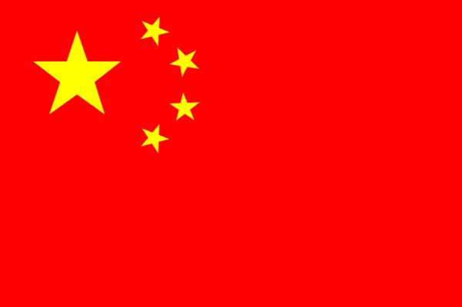

课文朗读
*学生有感情地朗读。

Slide 8
别了，“不列颠尼亚”
在香港飘扬了150多年的英国米字旗最后一次在这里降落后，接载查尔斯王子和离任港督彭定康回国的英国皇家游轮“不列颠尼亚”号驶离维多利亚港湾──这是英国撤离香港的最后时刻。
英国的告别仪式是30日下午在港岛半山上的港督府拉开序幕的。在蒙蒙细雨中，末任港督告别了这个曾居住过25任港督的庭院。
4时30分，面色凝重的彭定康注视着港督旗帜在“日落余音”的号角声中降下旗杆。根据传统，每一位港督离任时，都举行降旗仪式。但这一次不同：永远都不会有另一面港督旗帜从这里升起。4时40分，代表英国女王统治了香港5年的彭定康登上带有皇家标记的黑色“劳斯莱斯”，最后一次离开了港督府。
掩映在绿树丛中的港督府于1885年建成，在以后的一个多世纪中，包括彭定康在内的许多港督曾对其进行过大规模改建、扩建和装修。随着末代港督的离去，这座古典风格的白色建筑成为历史的陈迹。

Slide 9
晚6时15分，象征英国管治结束的告别仪式在距离驻港英军总部不远的添马舰东面举行。停泊在港湾中的皇家游轮“不列颠尼亚”号和邻近大厦上悬挂的巨幅紫荆花图案，恰好构成这个“日落仪式”的背景。
此时，雨越下越大。查尔斯王子在雨中宣读英国女王赠言说：“英国国旗就要降下，中国国旗将飘扬于香港上空。150多年的英国管治即将告终。”
7时45分，广场上灯光渐暗，开始了当天港岛上的第二次降旗仪式。156年前，是一个叫爱德华·贝尔彻的英国舰长带领士兵占领了港岛，在这里升起了英国国旗；今天，另一名英国海军士兵在“威尔士亲王”军营旁的这个地方降下了米字旗。
当然，最为世人瞩目的是子夜时分中英香港交接仪式上的易帜。在1997年6月30日的最后一分钟，米字旗在香港最后一次降下，英国对香港长达一个半世纪的殖民统治宣告终结。

Slide 10
在新的一天来临的第一分钟，五星红旗伴着《义勇军进行曲》冉冉升起，中国从此恢复对香港行使主权。与此同时，五星红旗在英军添马舰营区升起。两分钟前，“威尔士亲王”军营移交给中国人民解放军，解放军开始接管香港防务。
零时40分，刚刚参加了交接仪式的查尔斯王子和第28任港督彭定康登上“不列颠尼亚”号的甲板。在英国军舰“漆咸”号及悬挂中国国旗和香港特别行政区区旗的香港水警汽艇护卫下，将于1997年年底退役的“不列颠尼亚”号很快消失在南海的夜幕中。
从1841年1月26日英国远征军第一次将米字旗插上港岛，至1997年7月1日五星红旗在香港升起，一共过去了156年5个月零4天。大英帝国从海上来，又从海上去。

Slide 11
字词解释
凝重：庄重
掩映：彼此遮掩而互相衬托
瞩目：注目，把视线集中到一点上
子夜：半夜
易帜：变换旗帜，文中指降英国国旗、 升 中国国旗

Slide 12
课堂讨论、课文分析
文中描写了英国撤退时的哪几个场景？具有什么样的象征意义？
找出文中哪些地方插入了关于背景描写的内容，并说说对这些背景的描写表明了什么。

Slide 13
文中一共写了四个场景
场景一：6月30日下午4：30，末代港督
告别港督府，降港督旗帜
场景二：下午6：15，添马舰东面广场降
英国国旗
场景三：7月1日子夜时分，中英交接仪,
最后一次降下米字旗。
场景四：0：40，查尔斯王子和彭定康离开
象征意义
英国殖民主义者结束在香港的统治权，中国恢复香港主权

Slide 14
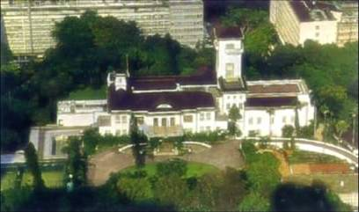
掩映在绿树丛中的港督府于1885年建成，在以后的一个多世纪中，包括彭定康在内的许多港督曾对其进行过大规模改建、扩建和装修。随着末代港督的离去，这座古典风格的白色建筑成为历史的陈迹。
这句话表面上说的是港督的建筑，实际上是在告诉人们，香港已经回归祖，末代港督已经离去，中国人民一段屈辱的历史已经永远地成为过去。

Slide 15
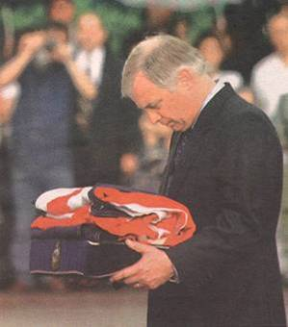
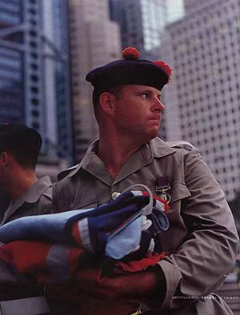
一百五十六年前，一个叫爱德华·贝尔彻的英国舰长带领士兵占领了港岛，在这里升起了英国国旗；今天，另一名英国海军士兵在“威尔士亲王”军营旁的这个地方降下了米字旗。
这句话平实的语言，对比的鲜明，其中之一饱含了中国人民对长达一个半世纪的殖民统治结束的欣喜之情。

Slide 16
从1841年1月23日英国远征军第一次将米字旗插上海岛，至1997年7月1日五星红旗在香港升起，一共过去了一百五十六年五个月零四天。
对中国人民来说，英国在香港进行殖民统治的这段历史是刻骨铭心的，是不应该忘记的。中国人民经过了漫长的等待，终于迎来了香港回归祖国的一天。作者心中，人民心中，都是感情澎湃。这种感情，通过精确地记录英国统治香港的时间来表现，语言含蓄，很有分寸。

Slide 17
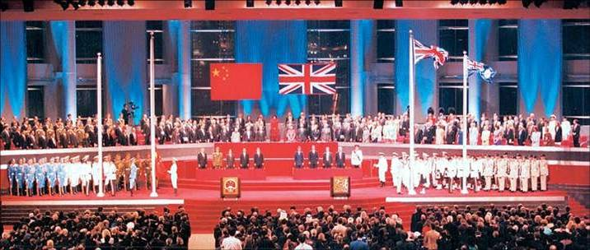
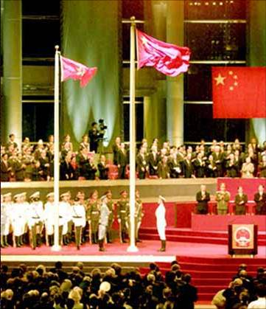
1997年7月1日，是一个彪炳史册的日子，这一天，全世界都在谛听从东方响起的庄严的钟声，它响彻环宇，向五湖四海庄严宣告，中华人民共和国恢复对香港行使主权！这是雪白年耻辱，长民族志气，振国家声威的喜庆时刻，历史已经铭记这一刻，我们每一个华夏儿女也将铭记这一刻。
当你了解到经过156年5个月零4天，中国国旗重新飘扬在上空，你有何感想？

Slide 18
课堂小结：
本课是一篇新闻特写，它以平实、含蓄、庄重的语言向我们再现了香港回归时的四个交接场景，写法反映事实。

Slide 19
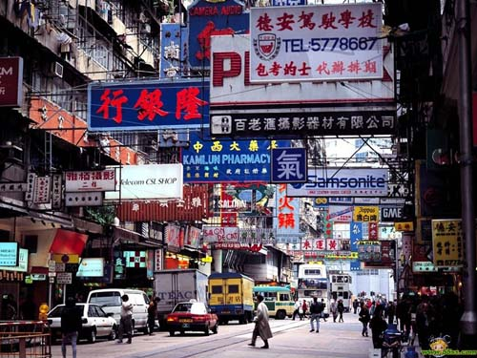

Slide 20
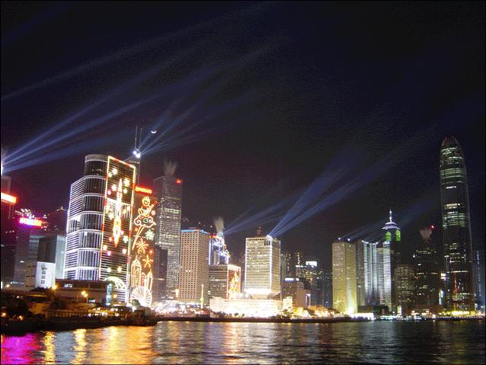

Slide 21
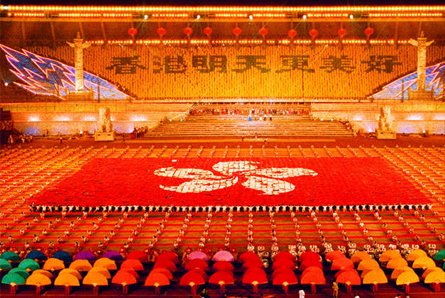

Slide 22


